Slide 1
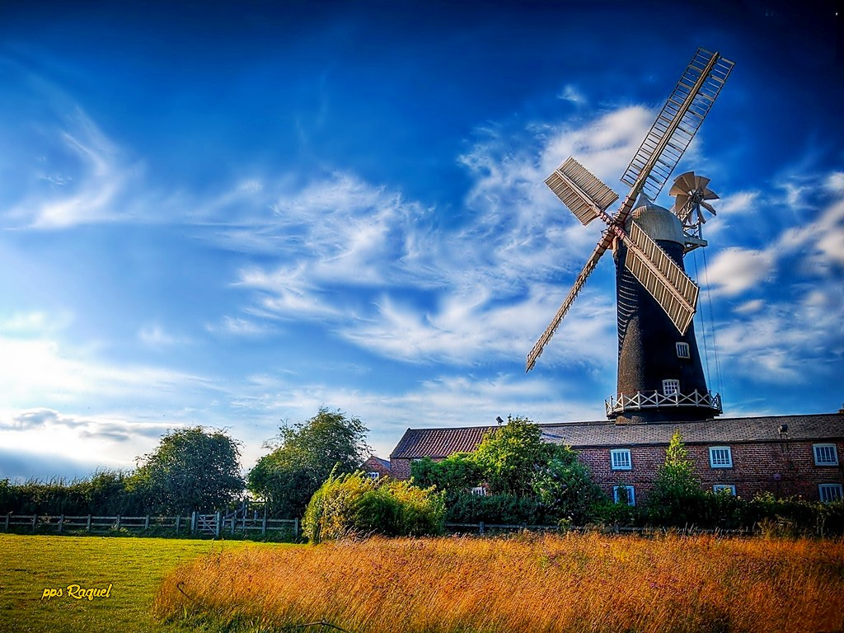







Slide 2


Slide 3
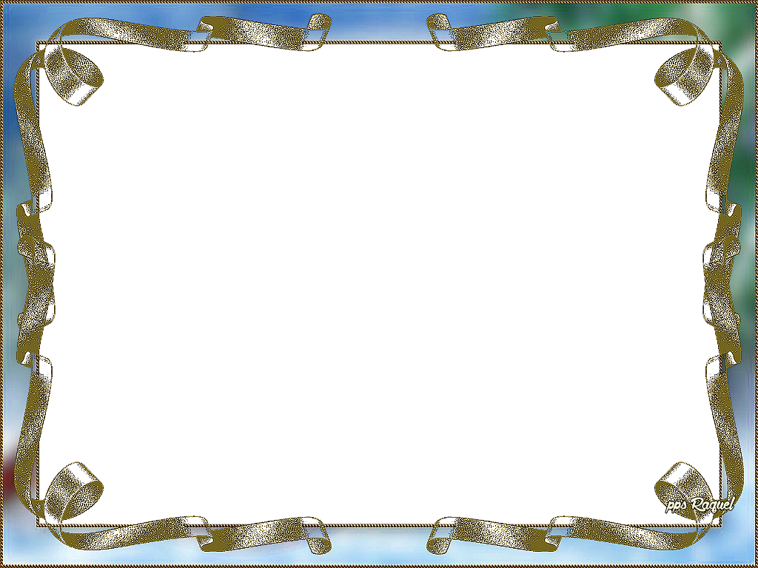
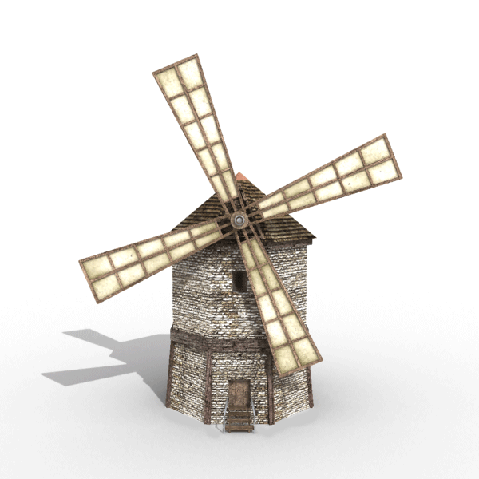
El molino, como se desprende de su nombre, fue utilizado en principio para accionar la molienda de cereales especialmente de trigo. Por extensión se ha denominado así a todo aparato movido por fuerzas de la naturaleza, aun cuando se destine a otras tareas, como elevar agua. El molino de viento -independientemente de las poéticas imágenes de los campos holandeses que todos hemos visto alguna vez o de las gestas heroicas de Don Quijote contra aquellos caballeros perversos, disfrazados por un mago maléfico- ha tenido siempre una función práctica, que es la de aprovechar la energía eólica, transformándola en trabajo útil.

Slide 4


Slide 5


Slide 6
El Molino es una máquina que transforma el viento en energía aprovechable. Esta energía proviene de la acción de la fuerza del viento sobre unas aspas oblicuas unidas a un eje común. El eje giratorio puede conectarse a varios tipos de maquinaria para moler grano, bombear agua o generar electricidad. Cuando el eje se conecta a una carga, como una bomba, recibe el nombre de molino de viento. Si se usa para producir electricidad se le denomina generador de turbina de viento o aerogenerador.

Slide 7


Slide 8
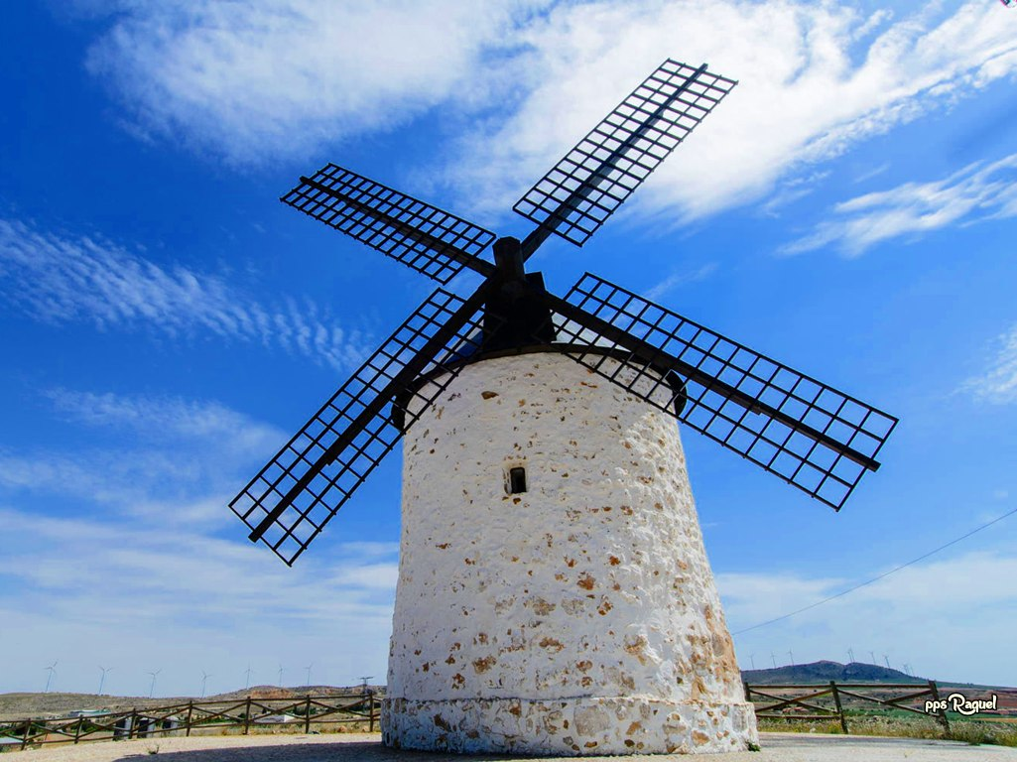

Slide 9
¿Cómo funcionan los
molinos de viento?
El molino de viento aprovecha la energía eólica por medio de grandes aspas o paletas acopladas a un eje. Los tradicionales solían tener cuatro aspas en forma de cruz, las que llegaban a medir unos 11,5 metros de largo, y estaban compuestas de un esqueleto de madera recubierto por lona.

Slide 10
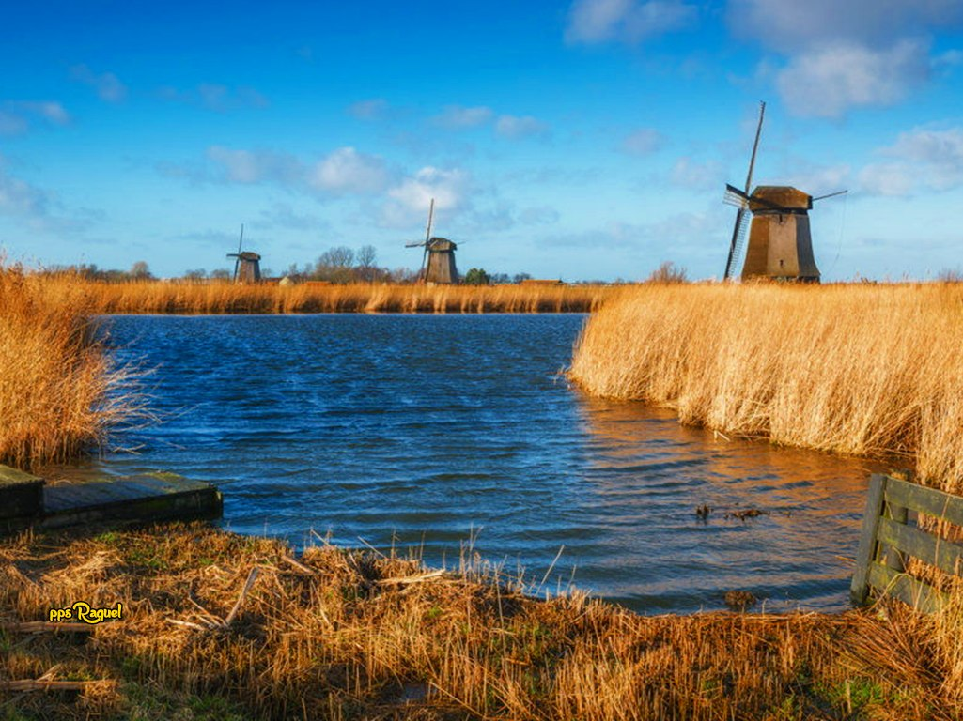

Slide 11
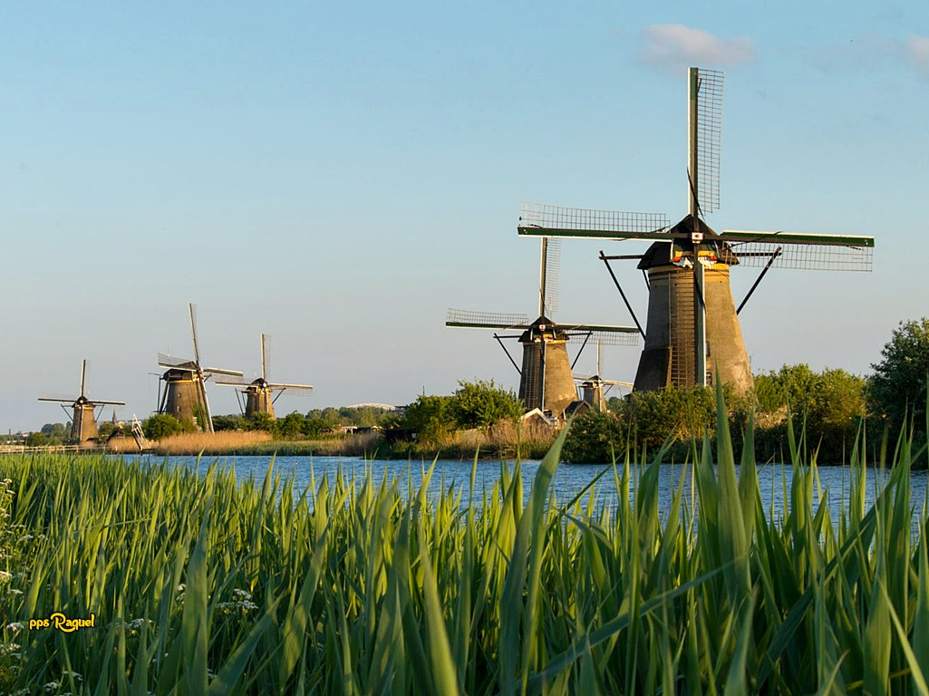

Slide 12
Las aspas se colocan en ángulo con respecto a la dirección de las corrientes de viento naturales, pudiendo girar en círculo aun cuando se encuentren perpendiculares a su fuente de energía. Algunas aspas eran directamente de lona, que se embolsaba con el viento. Hay quienes piensan que la idea de los molinos surgió observando las velas de los barcos.
En general las aspas, sobre todo las más modernas, tienen una ligera concavidad en la cara que enfrenta al viento, la que facilita que sean impulsadas por este.

Slide 13
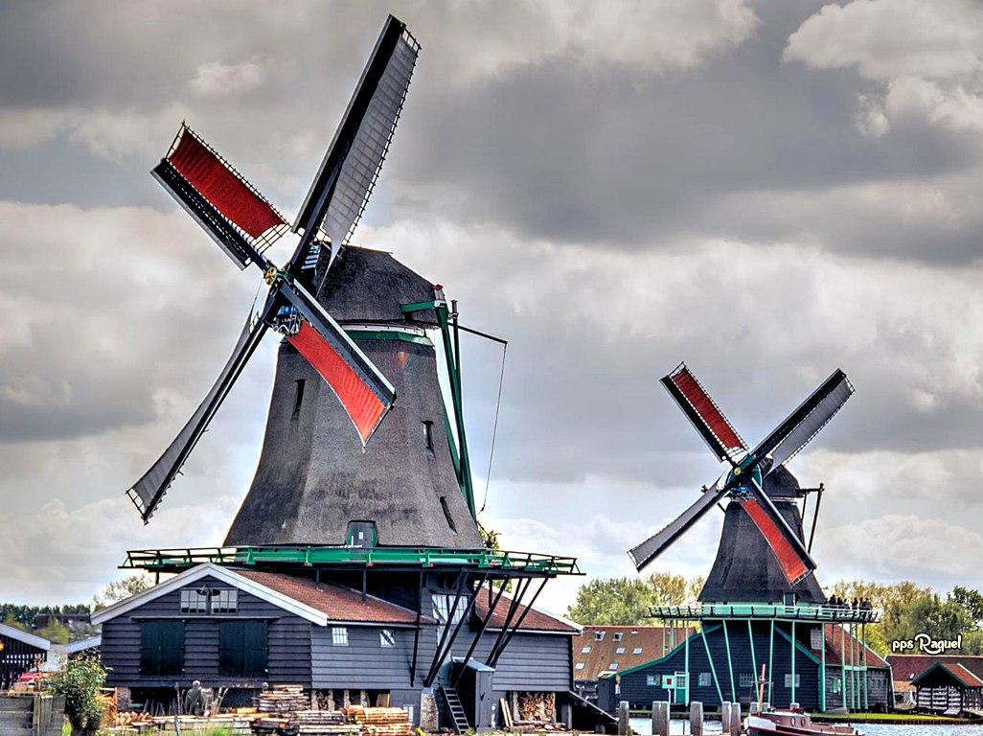

Slide 14
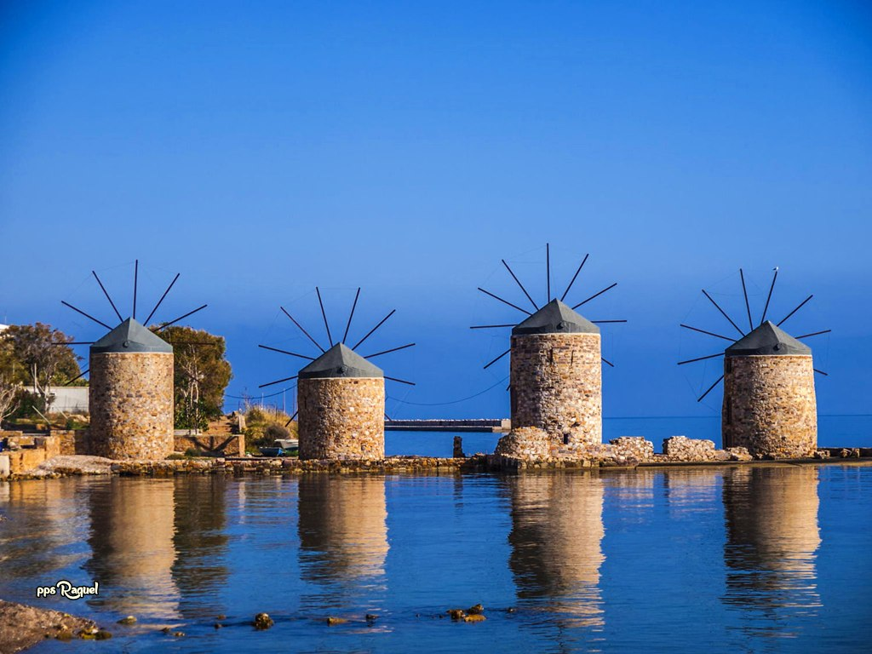

Slide 15
Las aspas, al girar por efecto del viento, mueven un árbol (barra, generalmente metálica) que transmite el movimiento a una rueda maestra dentada, cuyos dientes se engranan con otra rueda más pequeña llamada linterna, que gira en forma horizontal, arrastrando un grueso eje metálico cuadrado, que mueve una muela (volandera) aplastando el grano contra otra muela fija (solera)
Un procedimiento parecido, con transmisión de movimiento por un eje,
se emplea para bombear el agua. La dificultad que presenta la utilización de los molinos de viento es la dirección variable de las corrientes, que hace necesario reorientar las aspas cada vez que cambia el viento.

Slide 16
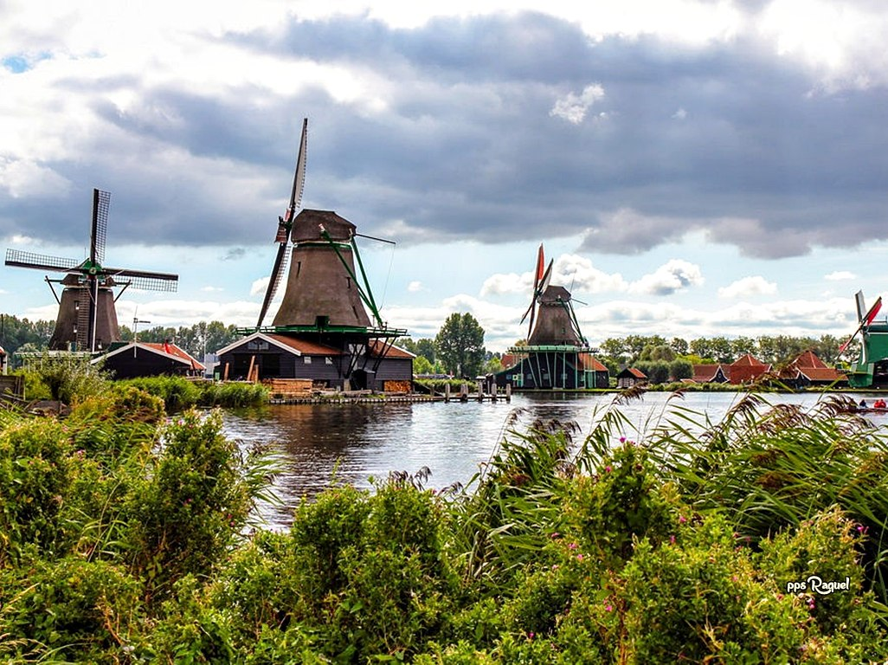

Slide 17
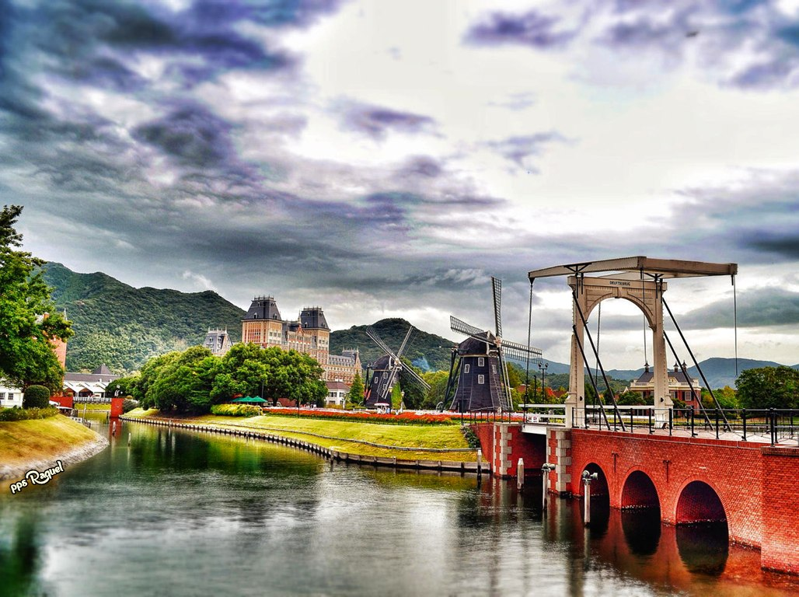

Slide 18
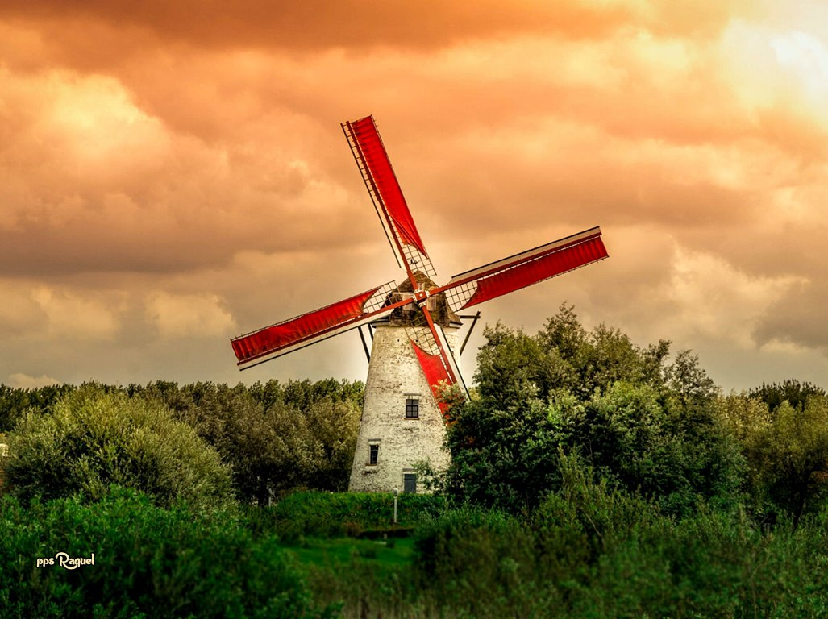

Slide 19
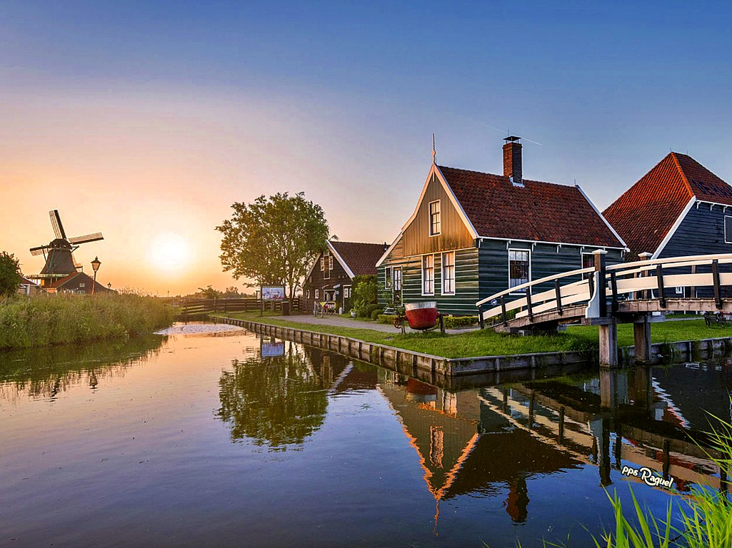

Slide 20
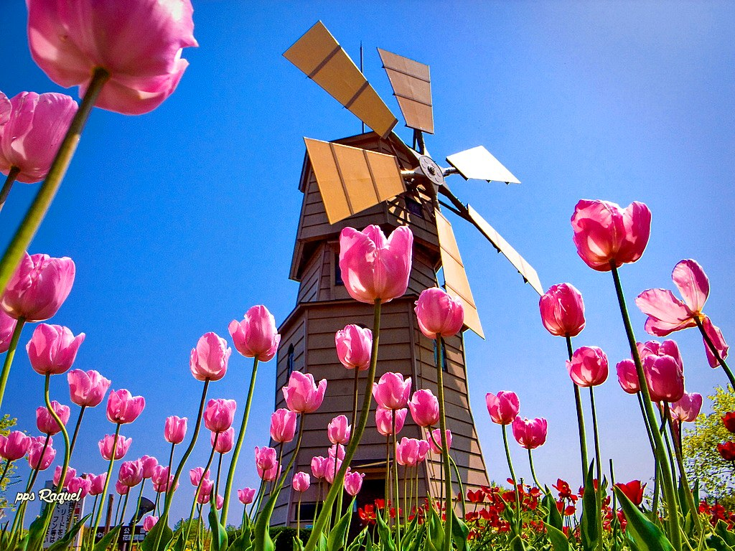

Slide 21
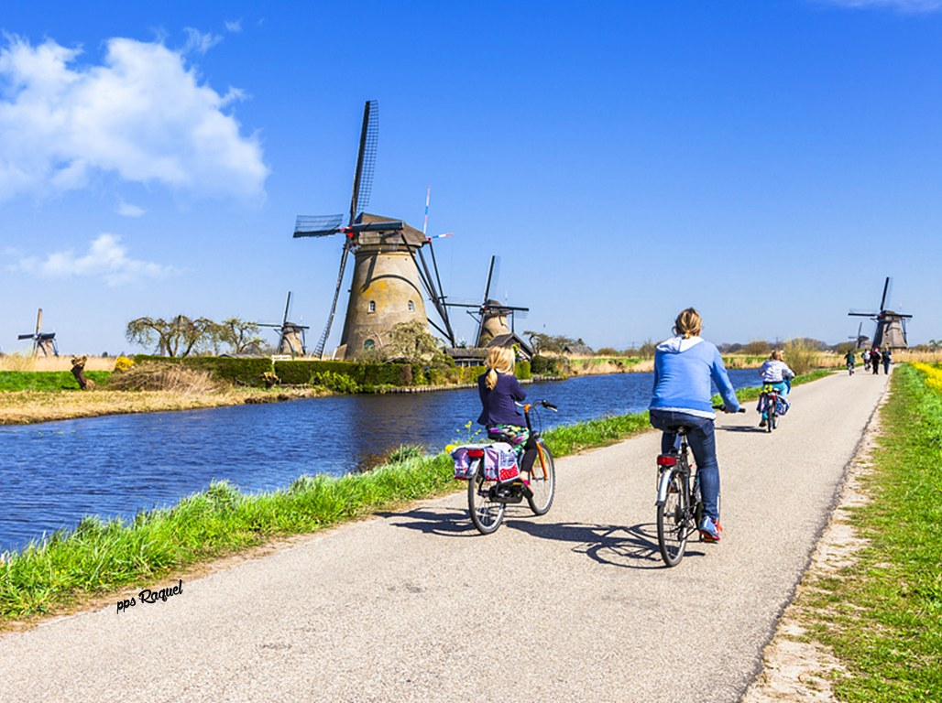

Slide 22
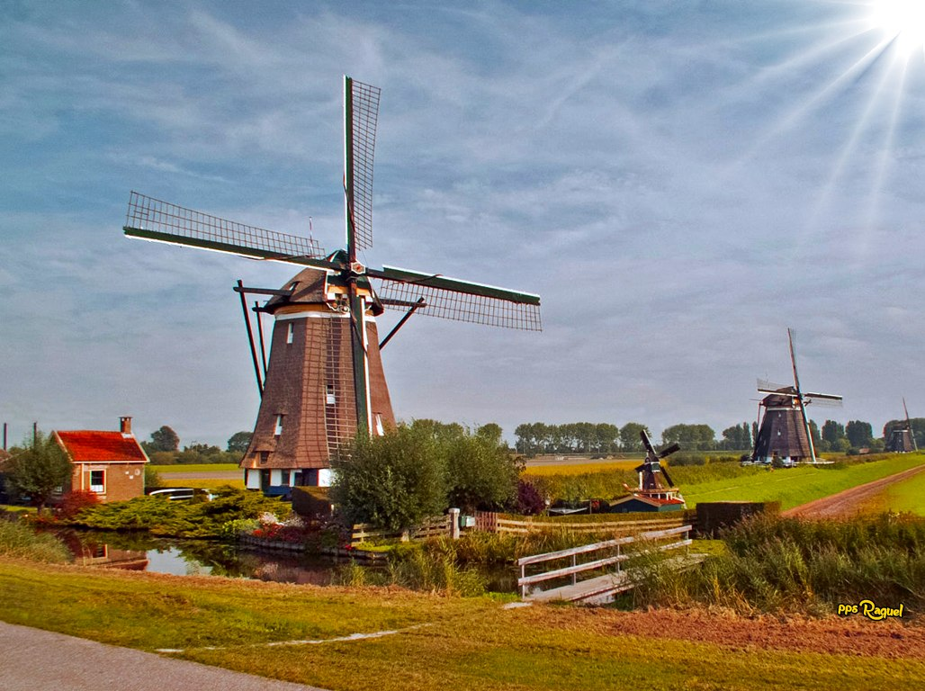

Slide 23
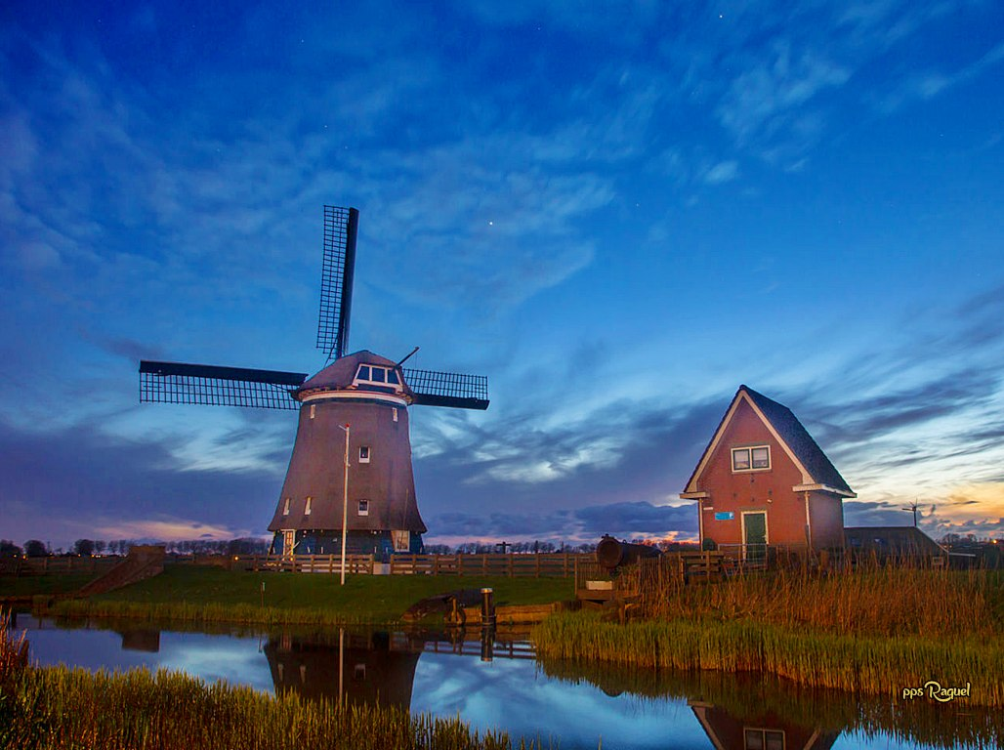

Slide 24
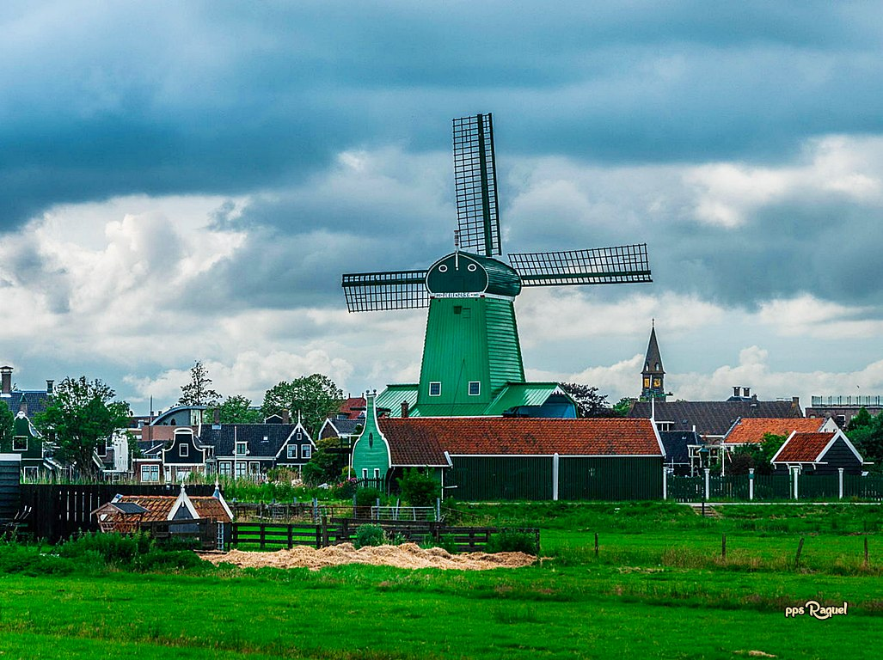

Slide 25


Slide 26
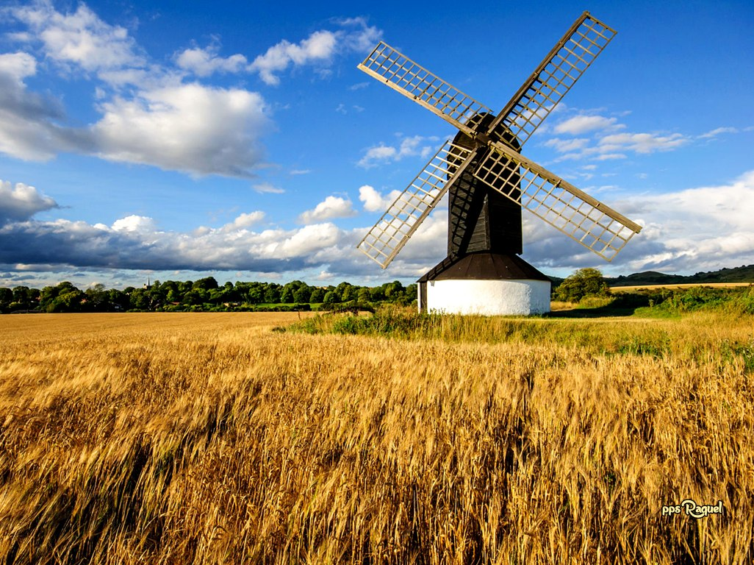

Slide 27
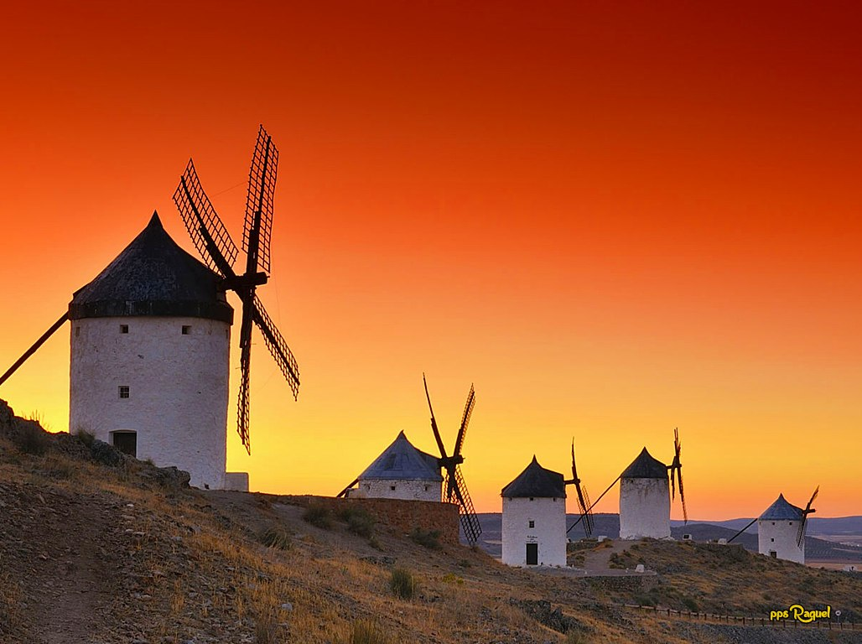

Slide 28
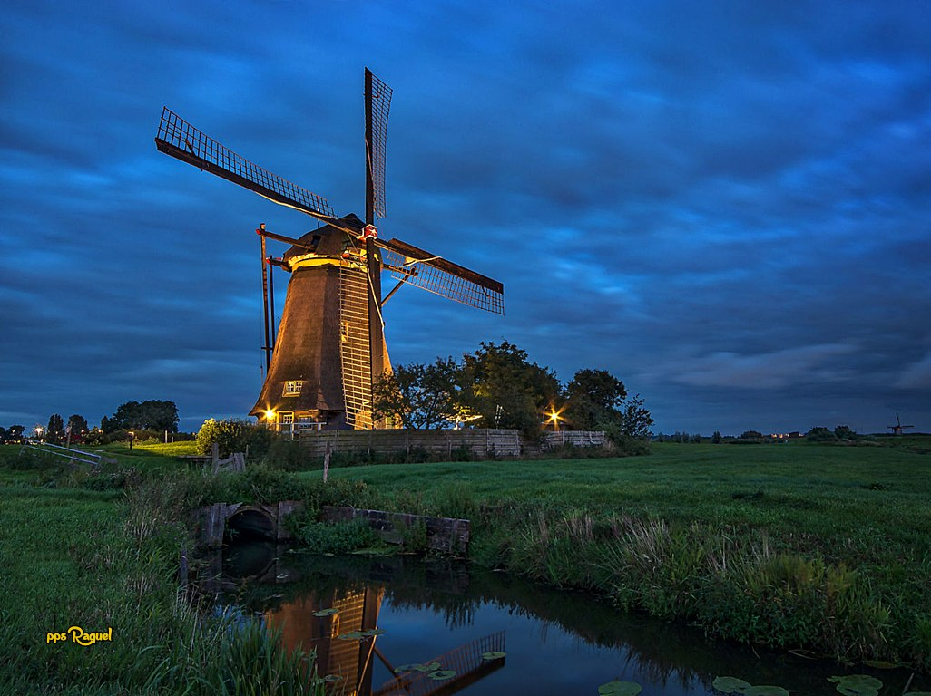

Slide 29


Slide 30


Slide 31
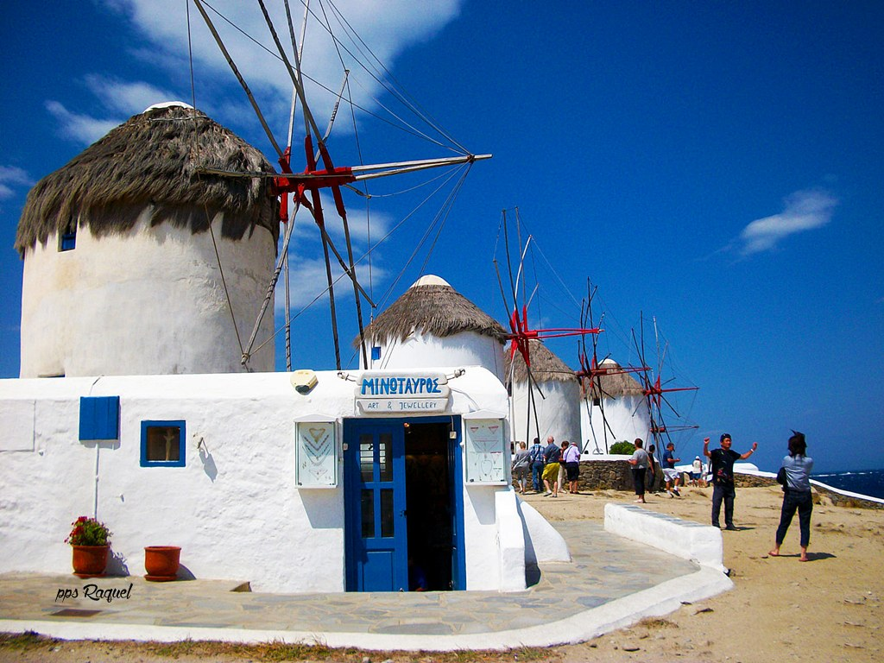

Slide 32
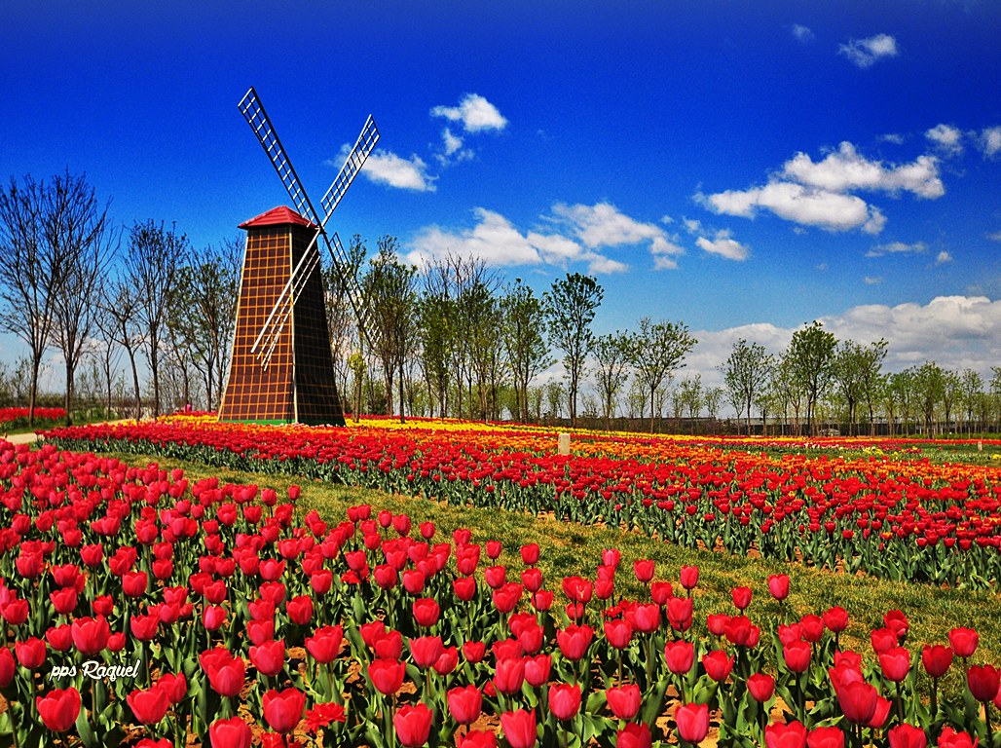

Slide 33
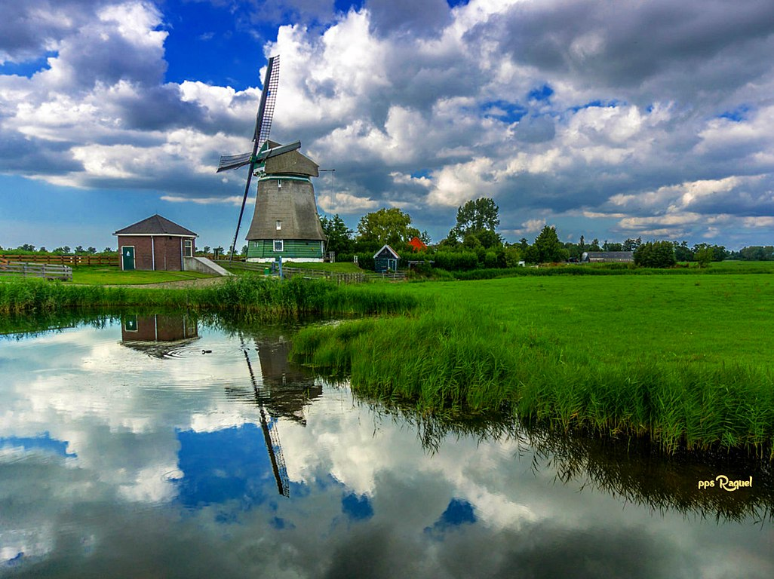

Slide 34
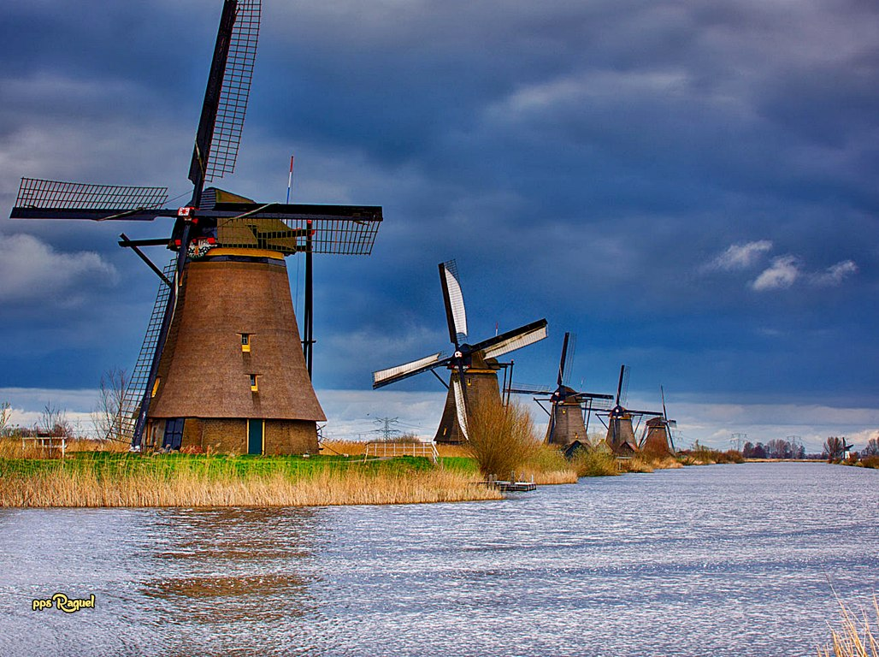

Slide 35


Slide 36
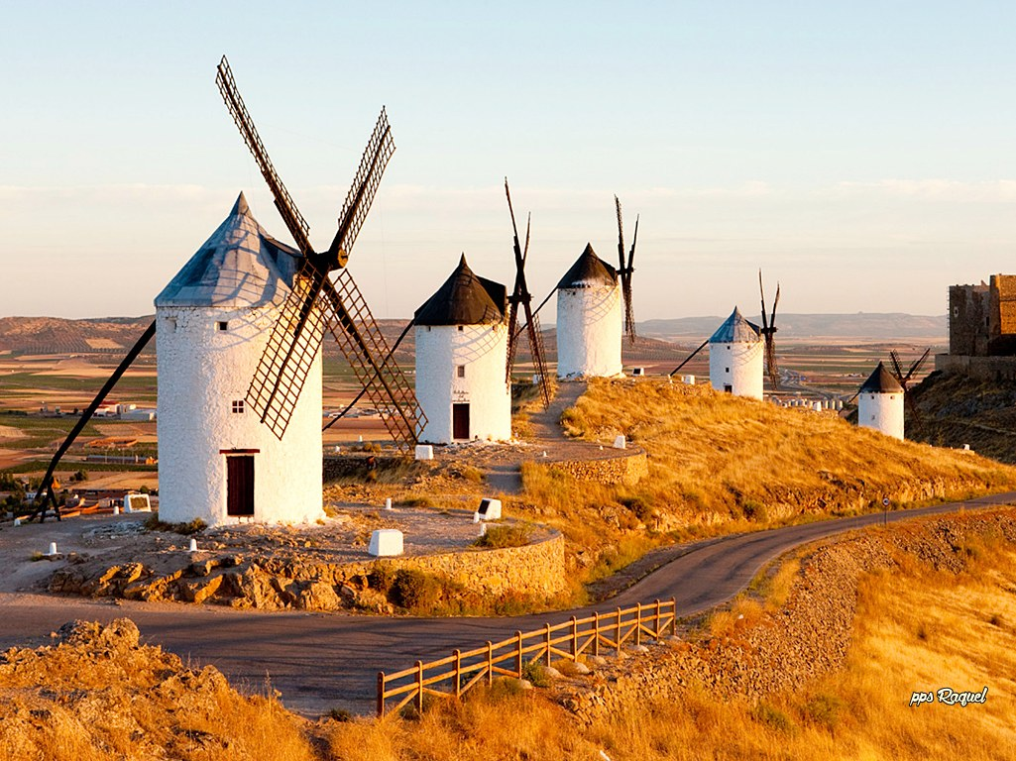

Slide 37
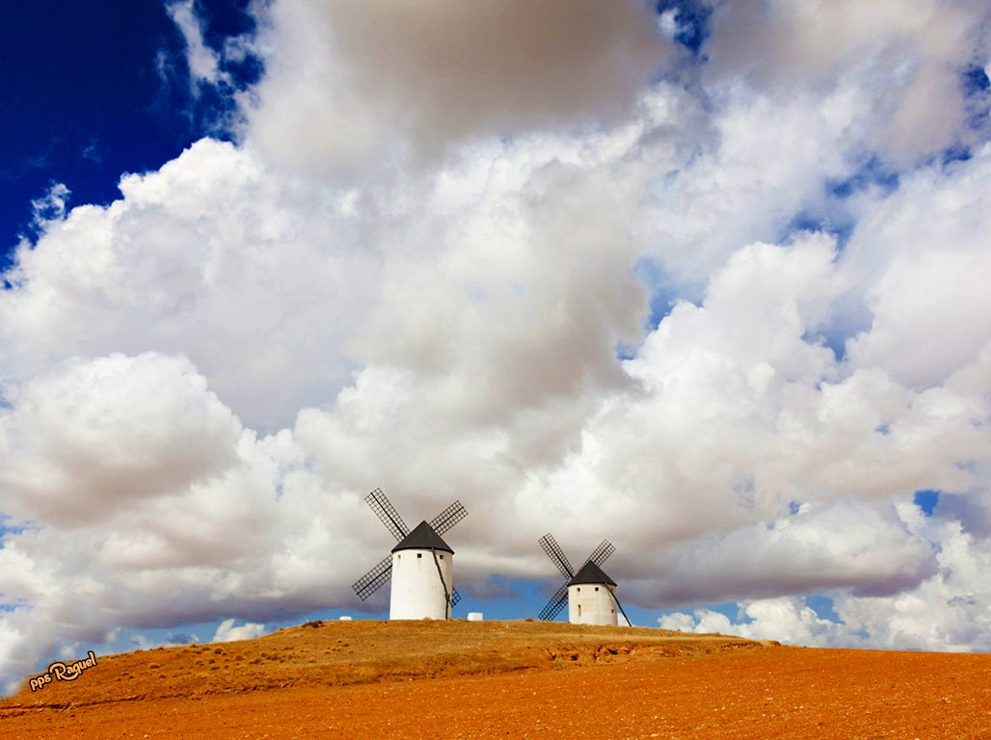

Slide 38
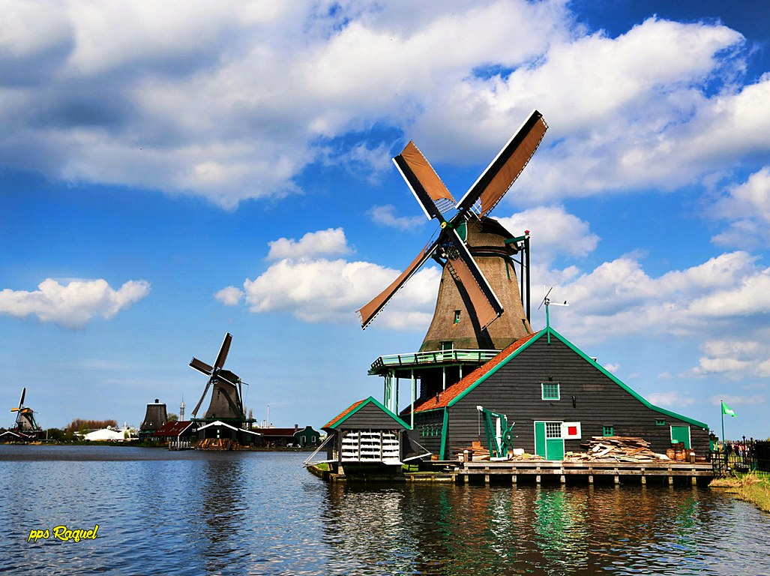

Slide 39


Slide 40
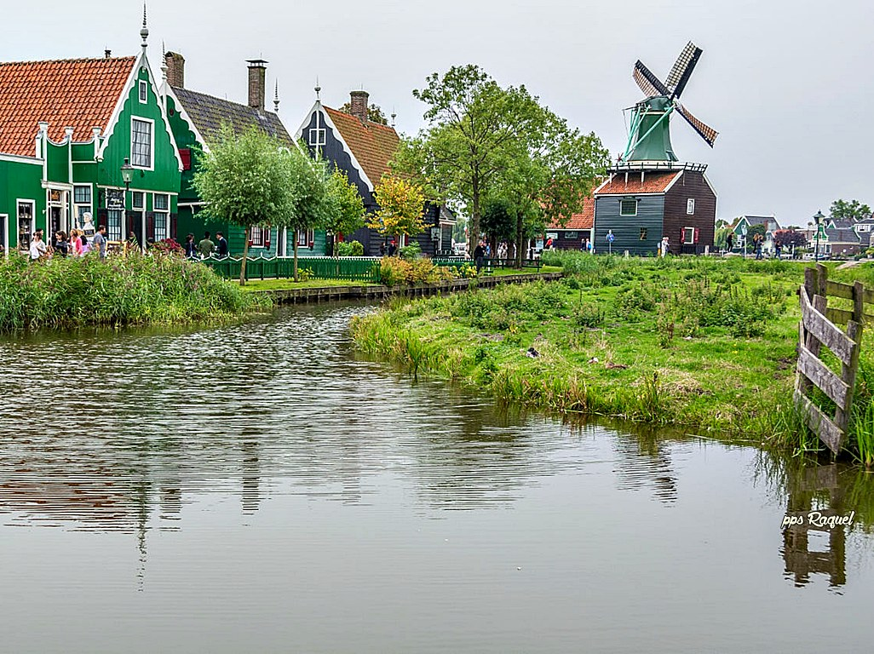

Slide 41
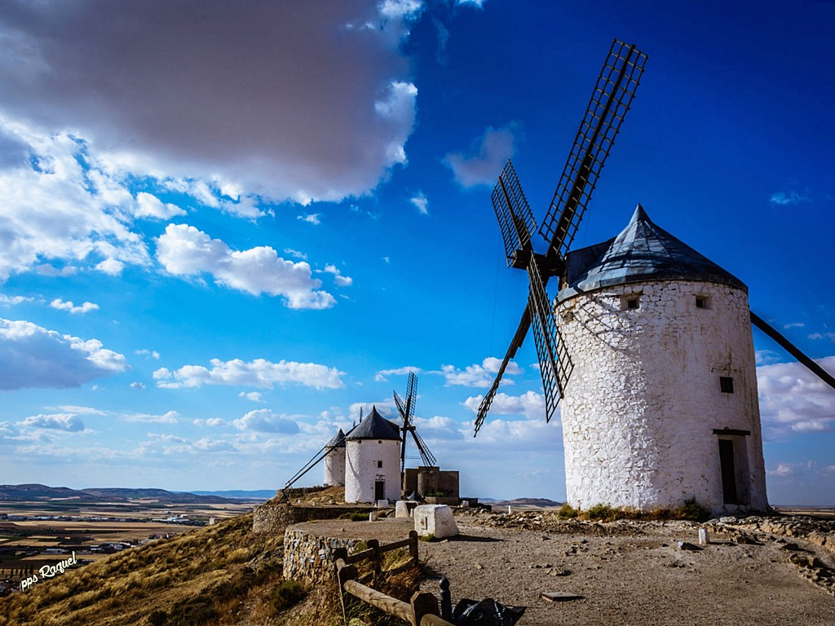

Slide 42
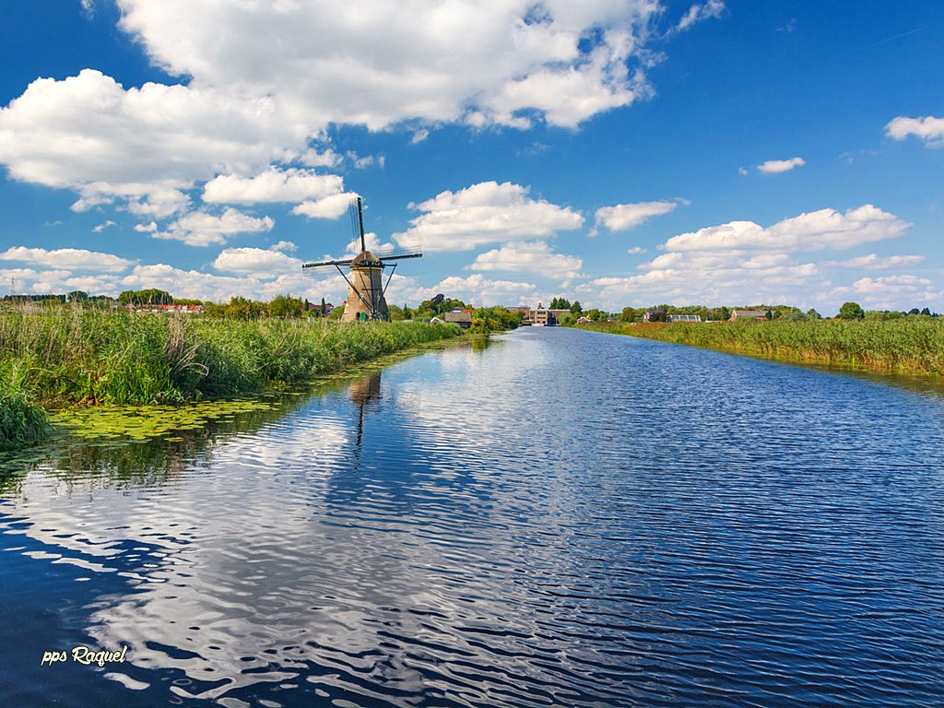

Slide 43
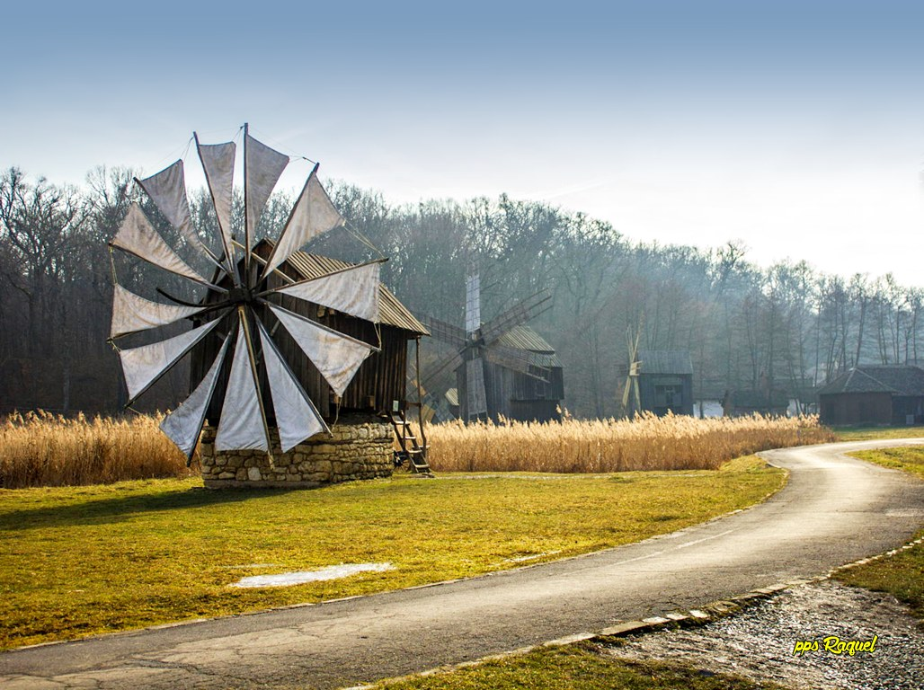

Slide 44
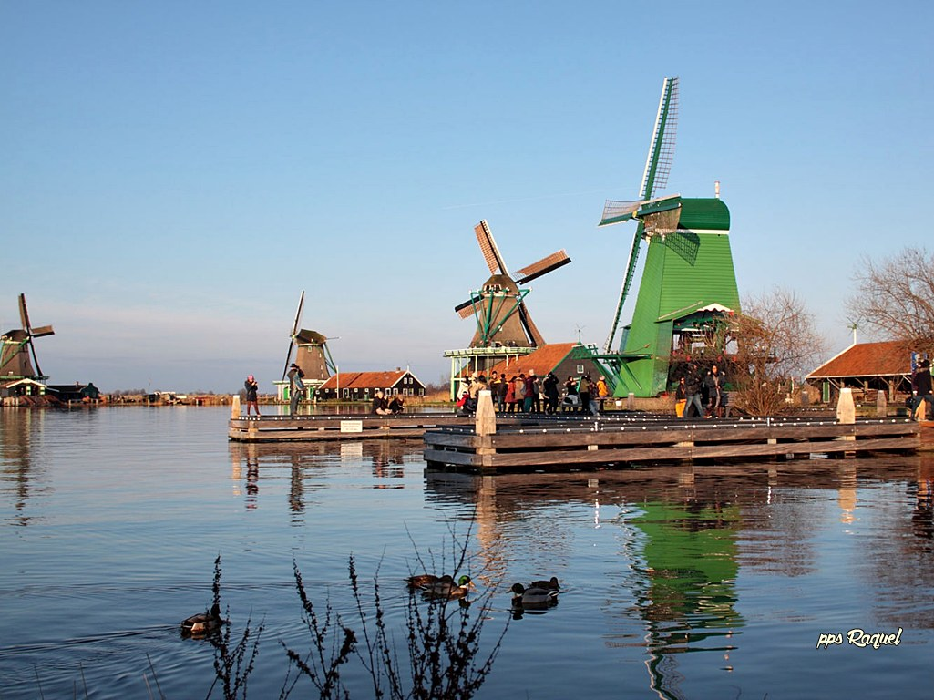

Slide 45
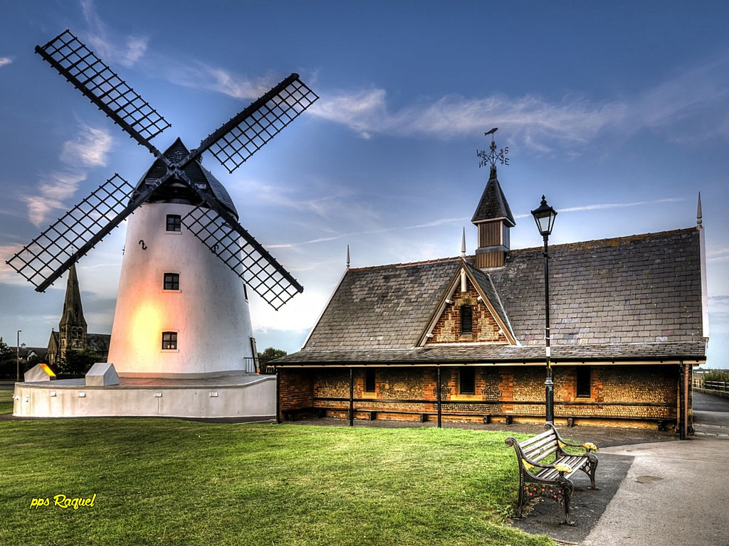

Slide 46
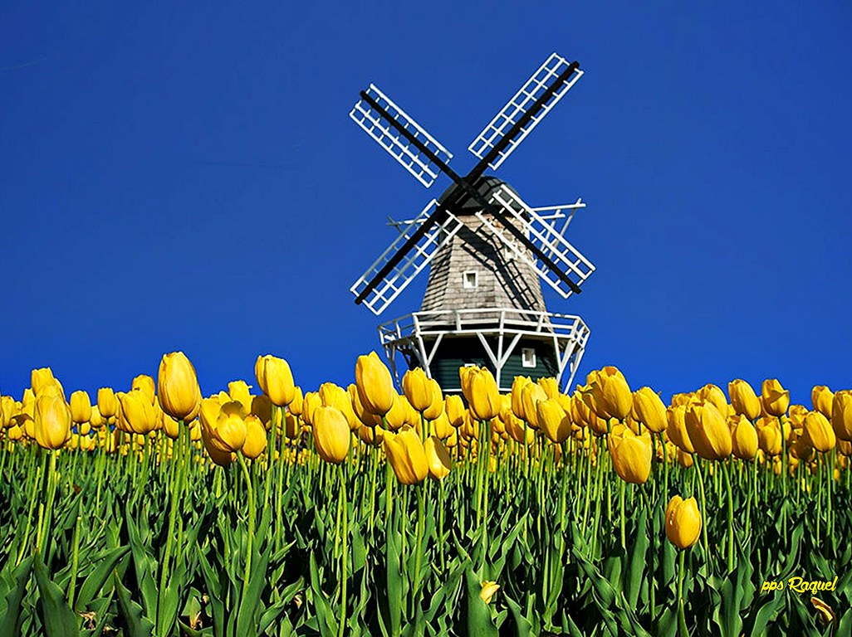

Slide 47
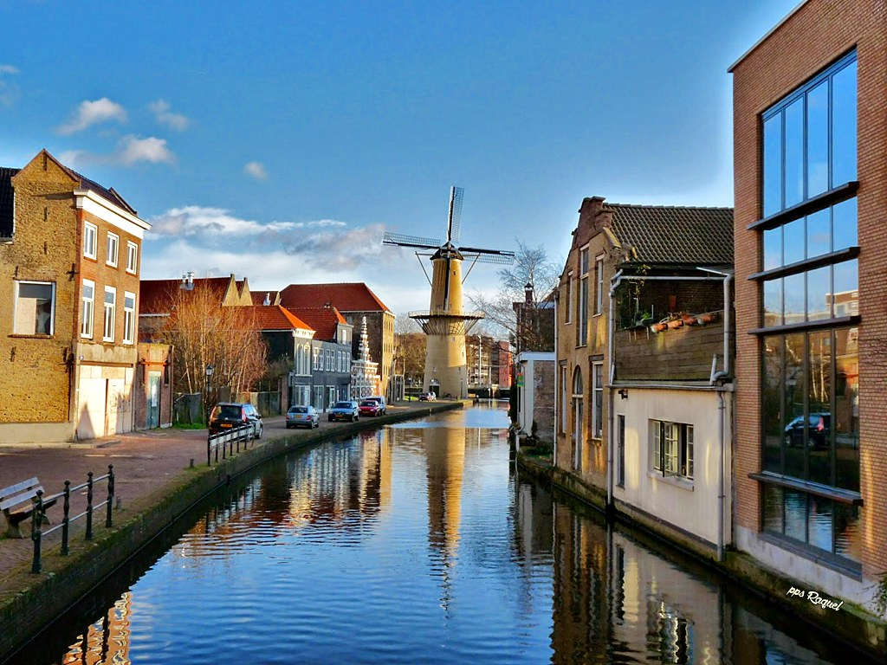

Slide 48
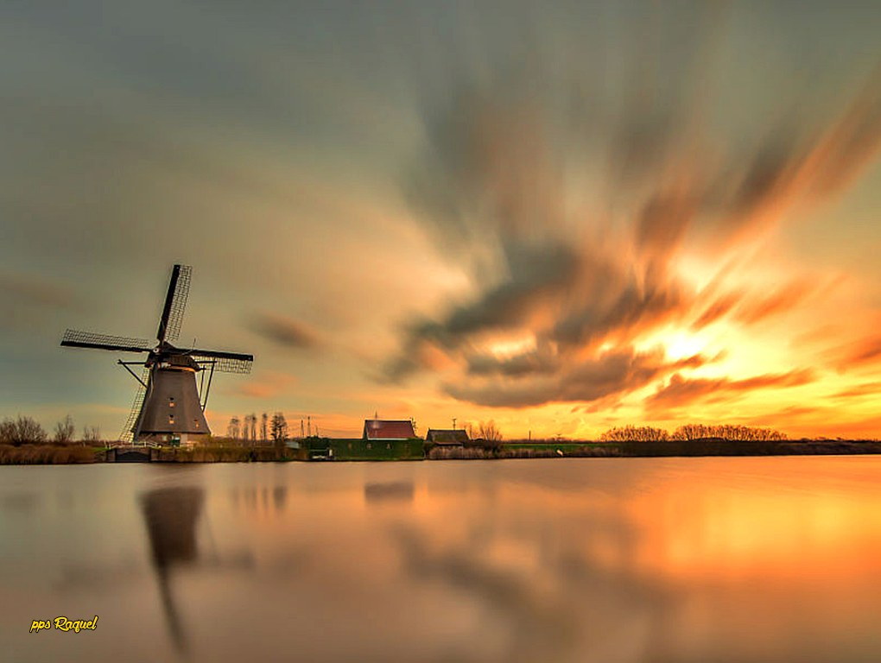

Slide 49
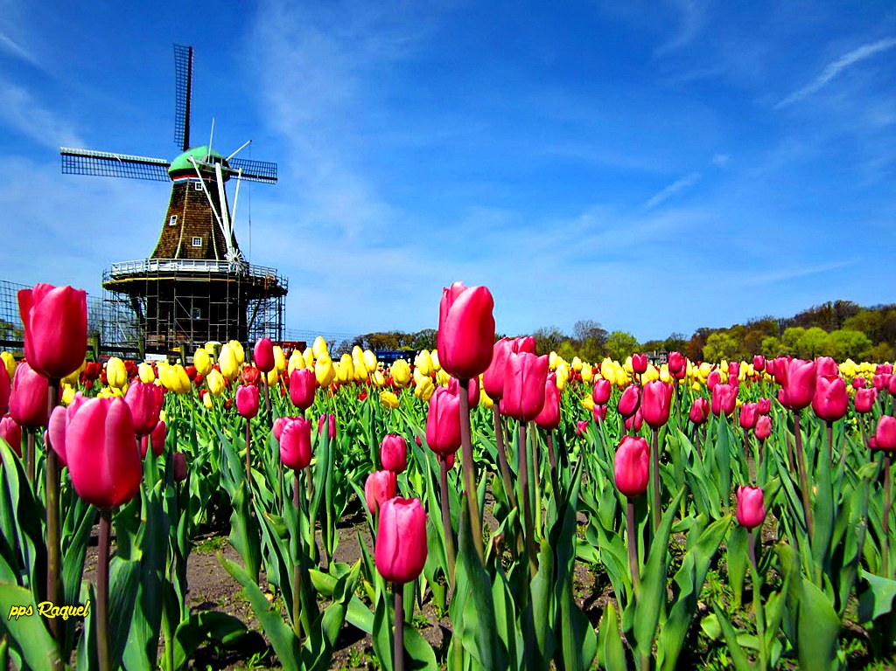

Slide 50
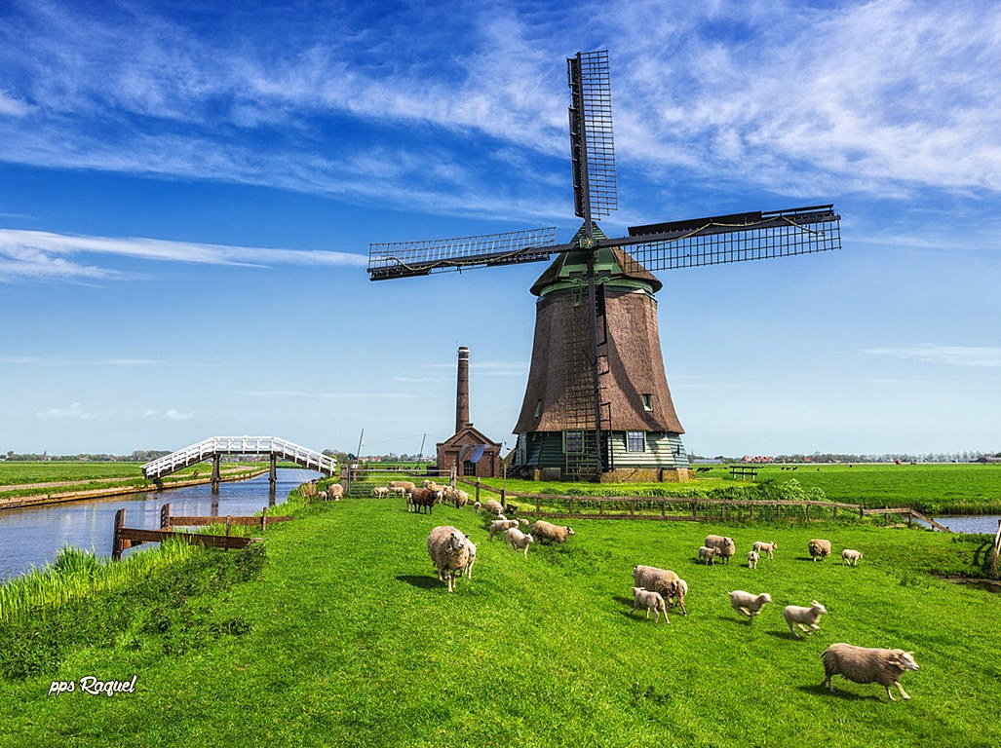

Slide 51


Slide 52


Slide 53
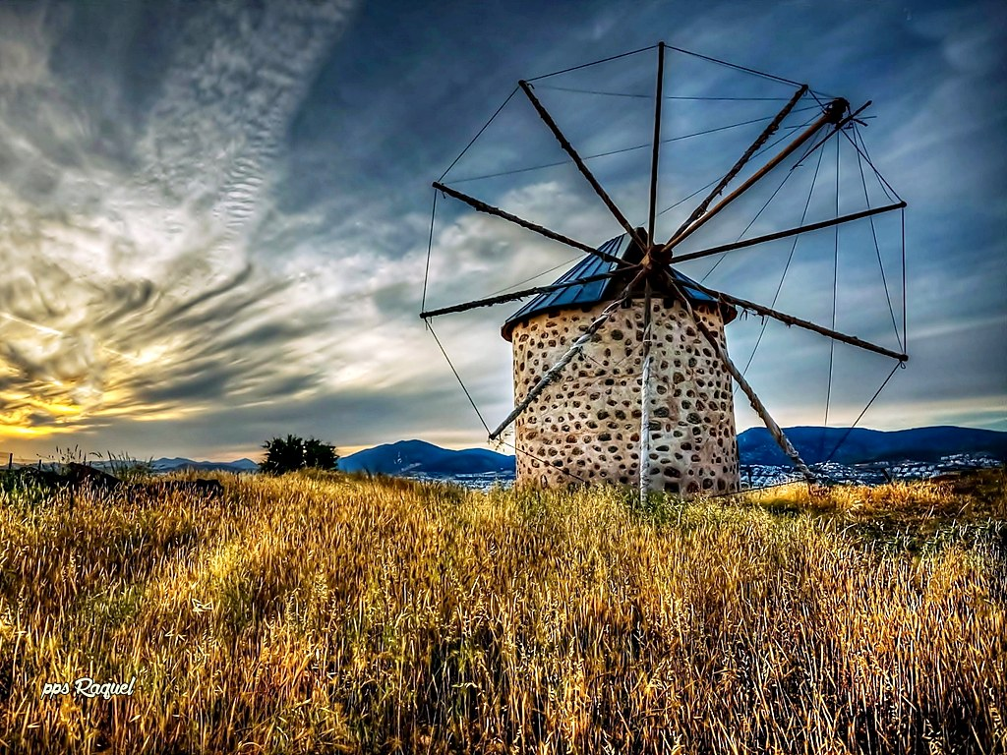

Slide 54
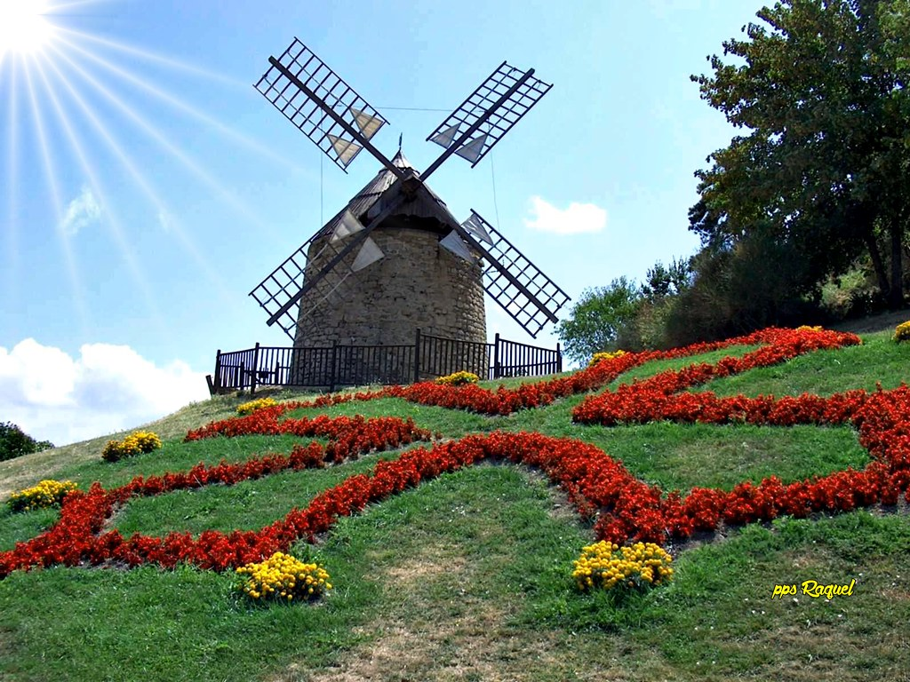

Slide 55


Slide 56
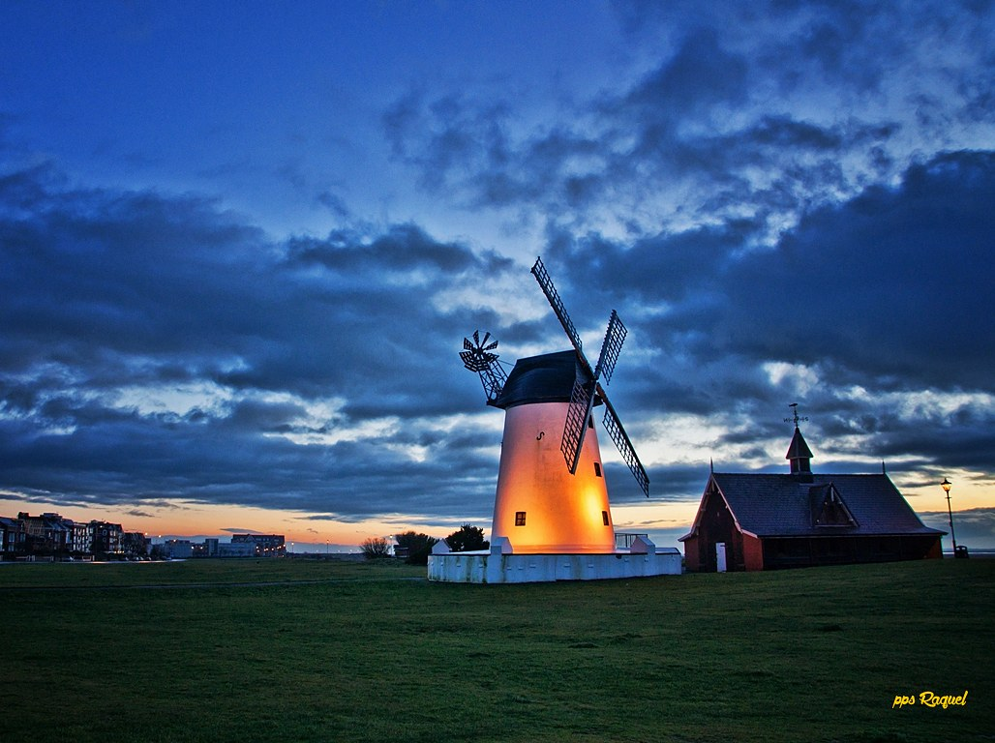


Slide 57









¿Te ha gustado?
Puedes ver más entrando
Aquí
Además puedes recibir powerpoints en tu correo electrónico suscribiéndote aquí:
Esta presentación powerpoint ha sido creada y compartida única y exclusivamente para mispps.com

